Slide 1
TRÒ CHƠI
HỎI XOÁY
ĐÁP XOAY
HỎI XOÁY
ĐÁP XOAY

Slide 2

Câu 1: Do đâu mà đầu thế kỉ XVI, nước ta lâm vào thời kì bị chia cắt?
A. Do nhân dân nổi dậy đấu tranh đòi lại đất đai.
B. Do vua ăn chơi xa xỉ, quan lại tranh giành quyền lực.
C. Giặc phương Bắc tiếp tục xâm lược.
D. Triều đình không được lòng dân khi quản lí đất nước.

Slide 3
Câu 2: Cuộc xung đột giữa các tập đoàn phong kiến đã gây ra những hậu quả gì?
A. Mùa màng bị tàn phá nặng nề.
B. Nông dân không bị ảnh hưởng gì.
C. Đất nước bị chia cắt, nhân dân cực khổ.
D. Nông dân có cơ hội đứng lên lật đổ chính quyền.

Slide 4
Câu 3: Đâu là ranh giới chia đất nước ta
thành Đàng Ngoài và Đàng Trong?
A. Sông Bến Hải (Quảng Trị)
B. Sông La (Hà Tĩnh)
C. Sông Gianh (Quảng Bình)
D. Sông Hương (Thừa Thiên – Huế)

Slide 5

LỊCH SỬ
CUỘC KHẨN HOANG
Ở ĐÀNG TRONG
CUỘC KHẨN HOANG
Ở ĐÀNG TRONG

Slide 6

1
1
TÌNH HÌNH
ĐÀNG TRONG TRƯỚC THẾ KỈ XVI
TÌNH HÌNH
ĐÀNG TRONG TRƯỚC THẾ KỈ XVI

Slide 7
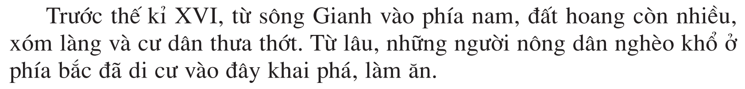
Đọc thông tin trang 55
*Trước thế kỉ XVI, tình hình Đàng Trong như thế nào?

Slide 8
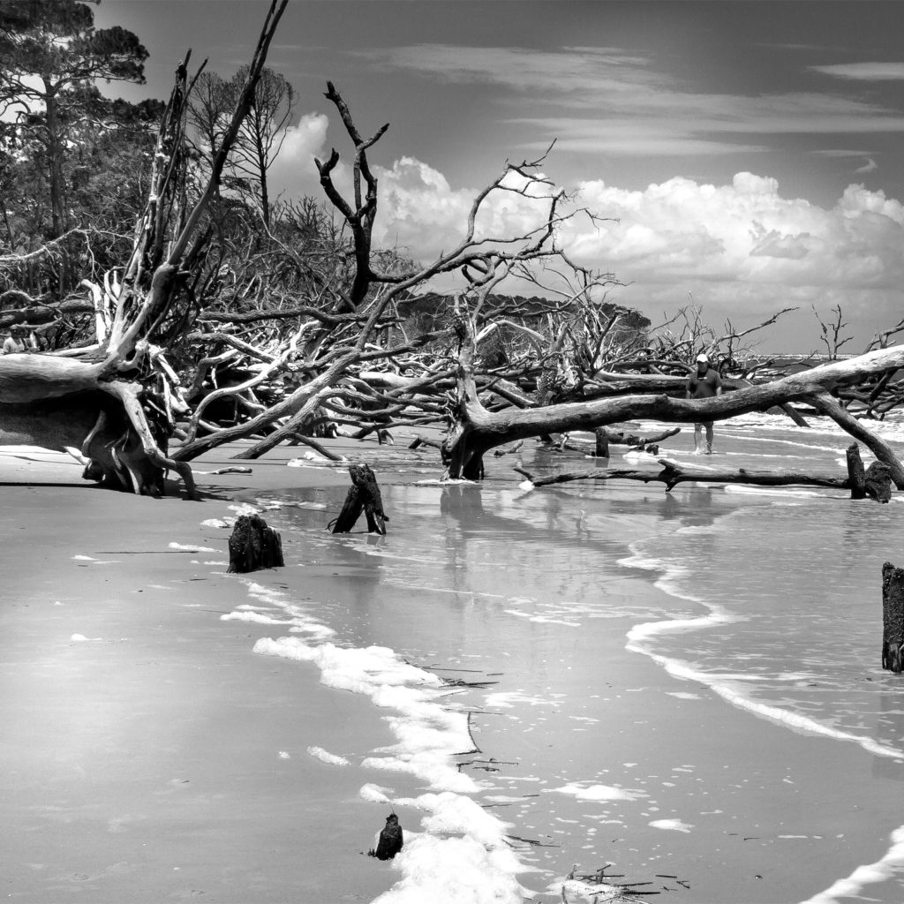
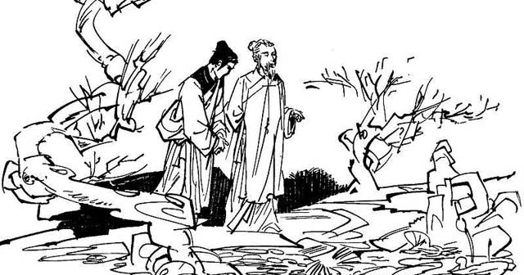
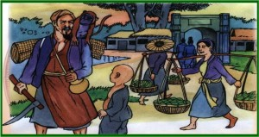

Slide 9
2
2
Các chúa nguyễn tổ chức
khẩn hoang
Các chúa nguyễn tổ chức
khẩn hoang

Slide 10
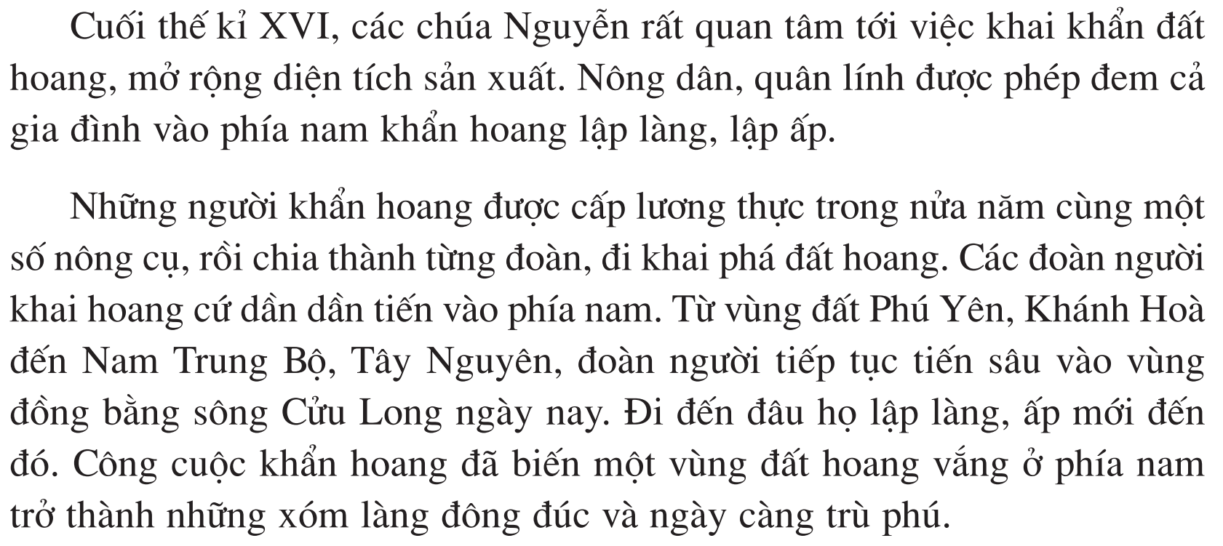
Chúa Nguyễn đã có những biện pháp gì giúp dân khẩn hoang?
Ai là lực lượng chủ yếu trong
cuộc khẩn hoang ở Đàng Trong?
Đọc thông tin trang 56

Slide 11

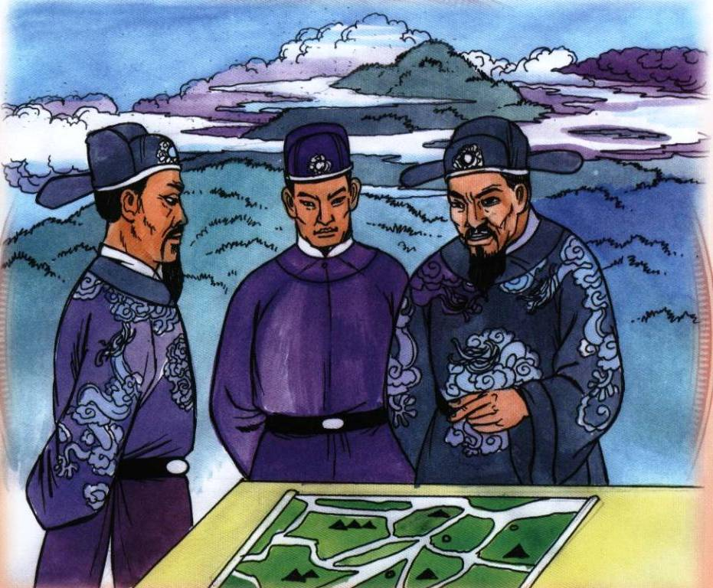
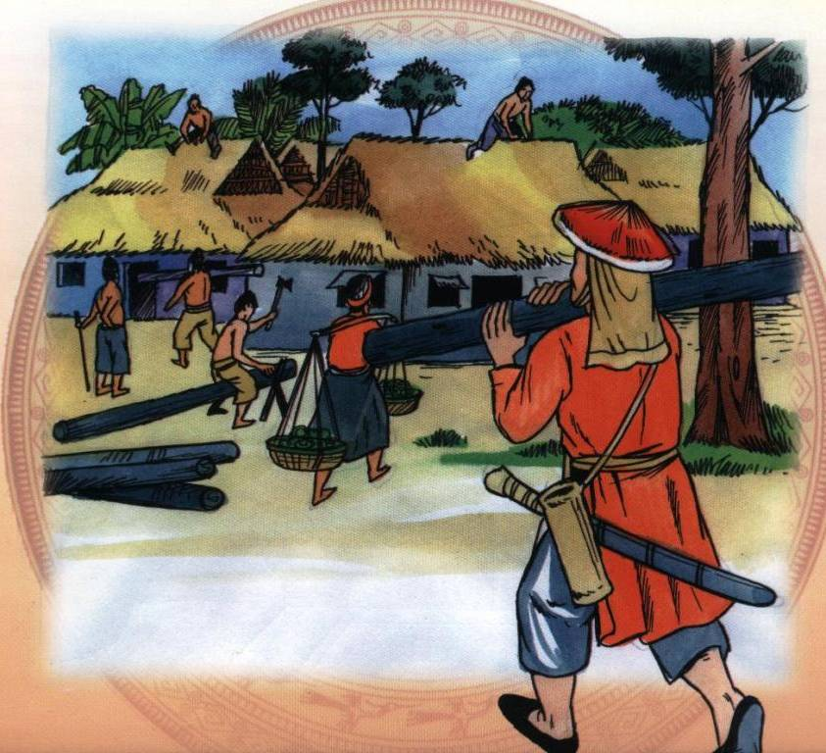

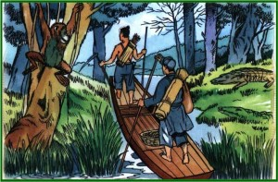
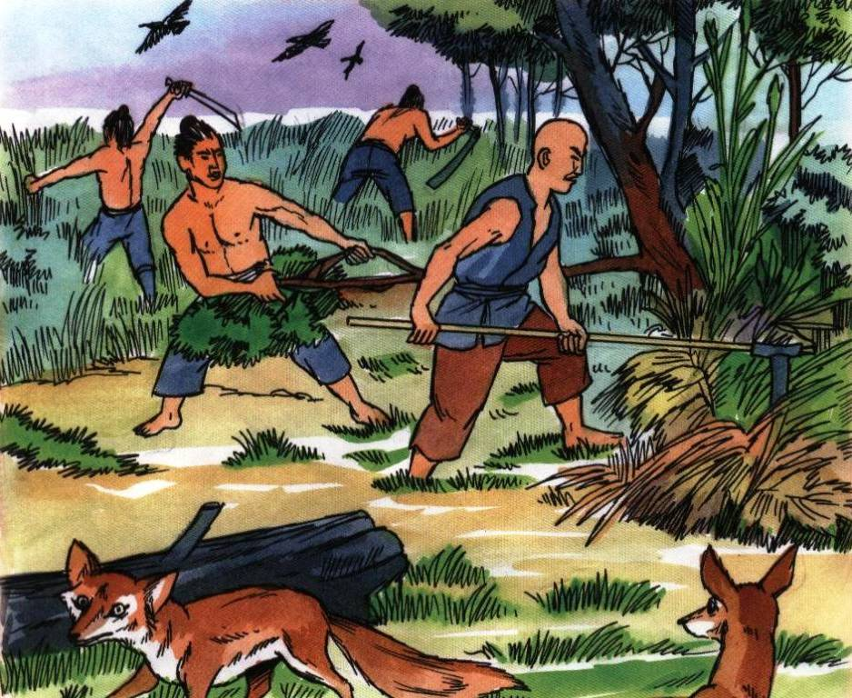

Slide 12
Đoàn người khẩn hoang
đi đến những đâu ?
Người đi khẩn hoang đã làm gì
ở những nơi họ đến?

Slide 13
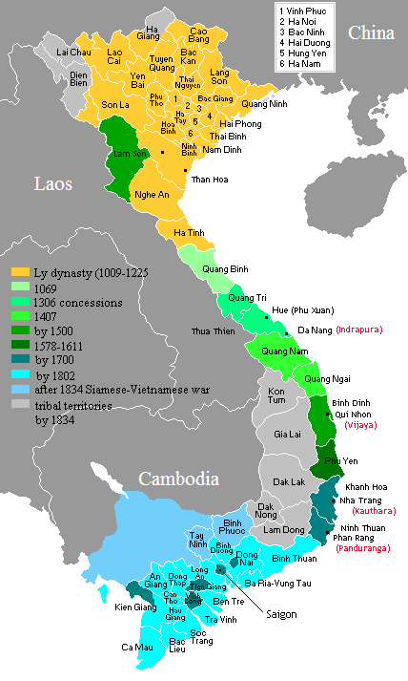
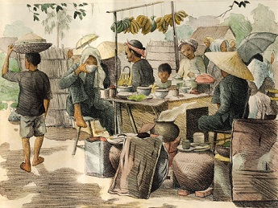
Phú Yên
Khánh Hòa

Slide 14
3
3
Kết quả của
Cuộc khẩn hoang
Kết quả của
Cuộc khẩn hoang

Slide 15
So sánh tình hình đất đai ở Đàng Trong
trước và sau khi khẩn hoang
Tình hình Đàng Trong
Tiêu chí
so sánh
Trước khi khẩn hoang
Sau khi
khẩn hoang
Diện tích đất
Đến hết vùng Quảng Nam
Mở rộng đến hết đồng bằng sông Cửu Long
Tình trạng đất
Đất hoang giảm, đất được sử dụng tăng
Hoang hoá nhiều
Làng xóm, dân cư
Làng xóm, dân cư thưa thớt
Làng xóm trù phú, dân cư đông đúc

Slide 16

Cuộc sống hoà hợp, nền văn hoá của các dân tộc hoà vào nhau tạo nên nền văn hoá chung của dân tộc Việt Nam.

Slide 17
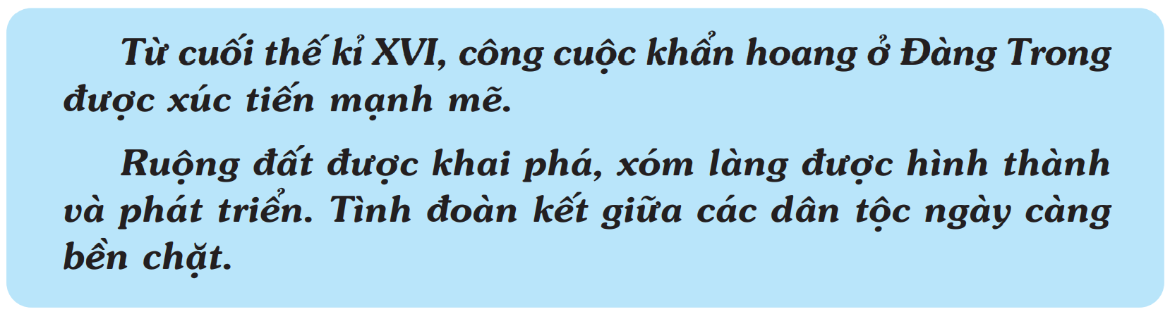
Ghi nhớ

Slide 18
CHÀO TẠM BIỆT

